Slide 1
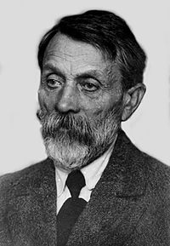
Ляскоронський Василь Григорович

Slide 2
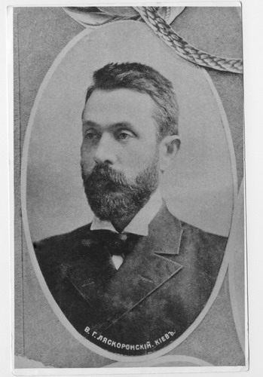
Біографія
Український історик, археолог, етнограф, нумізмат і картограф. Професор (1909)
Народився 24 грудня 1859 року (5 січня 1860 року за новим стилем) в місті Золотоноші Полтавської губернії (нині Черкаської області) в небагатій дворянській родині вчителя.

Slide 3
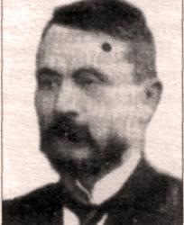
Після закінчення Лубенської гімназії у 1880 році вступив на історико-філологічний факультет Київського університету.
У 1885 році В. Ляскоронський закінчив університет.
Певний час проживав на Полтавщині, вивчав топографію й народний побут краю, потім слухав лекції з медицини в Київському університеті, працював домашнім учителем у сім'ї російського священика при посольстві у Відні.

Slide 4
У 1891 році В. Ляскоронський повернувся до Києва, працював учителем історії та географії в Третій київській гімназії, склав магістерські іспити, опублікував кілька наукових розвідок у журналі «Киевская старина».
У 1899 році В. Ляскоронський брав активну участь у підготовці XI археологічного з'їзду в Києві і виголосив доповідь «Находки римских монет в области Среднего Приднепровья», в якій стверджував, що цей край був заселений у давні часи.

Slide 5
Тривалий час працював над вивченням Переяславської землі
23 травня 1899 року він захистив її як магістерську дисертацію.
Здобувши у 1899 році звання магістра, В. Ляскоронський обіймав посаду приват-доцента кафедри російської історії в Московському університеті.
Нагороджений чотирма орденами і однією пам’ятною срібною медаллю, за вислугу років мав чин статського радника

Slide 6
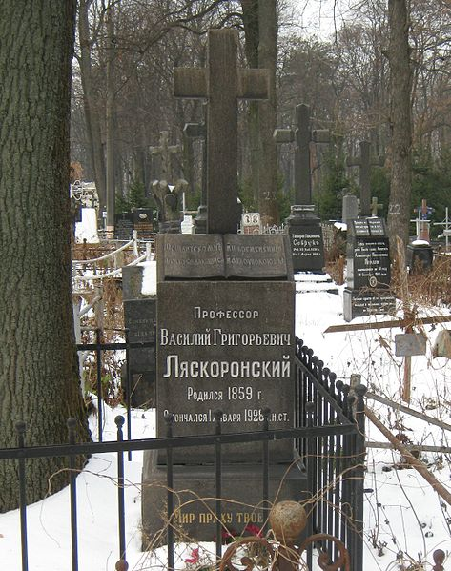
1921 року В. Ляскоронський повернувся до Києва, працював професором Київського археологічного інституту.
В 1925—1927 роках був членом Всеукраїнського археологічного комітету.
Помер 1 січня 1928 року в Києві. Похований на Лук'янівському цвинтарі.

Slide 7
Завальнюк катя
Презентацію підготувала

